Slide 1
Československo na cestě destalinizace
Období po roce 1953

Slide 2
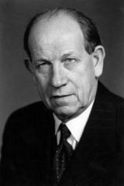
1953 smrt Klementa Gottwalda
-po Gottwaldově smrti nový prezident Antonín Zápotocký (1953-1957)
-2. vlna kolektivizace
MĚNOVÁ REFORMA (uč. str. 132))

Slide 3
Běžný život
uč. str. 133

Slide 4
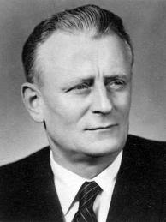
1957-1968 prezident Antonín Novotný
-2. pětiletka
(zaostávání za světovým hospodářstvím)
-budování socialismu
změna názvu: Československá socialistická republika (ČSSR)
-rok 1960-vlna amnestií politických vězňů
-po roce 1961 veřejná kritika Stalina!!! (zbourán Stalinův pomník na Letné)

Slide 5
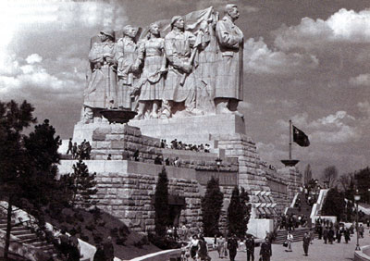
tzv. fronta na maso

Slide 6
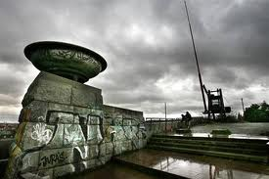

Slide 7
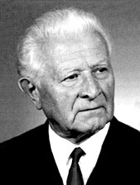
leden – srpen 1968 Pražské jaro
-nespokojenost lidí s politikou
-období tzv. demokratického socialismu (rozvolnění)
prezident Ludvík Svoboda

Slide 8
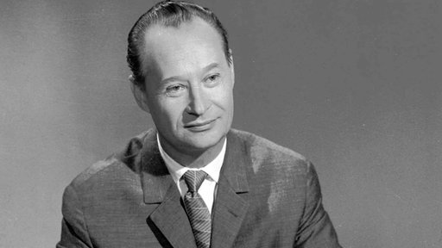
předseda ÚV KSČ Alexandr Dubček
(připravoval tzv. Akční program-nejpropracovanější program demokratické reformy)
SSSR má strach, že dojde k převratu, výstrahy ČSSR, dochází k invazi!!!

Slide 9
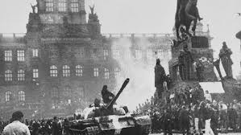
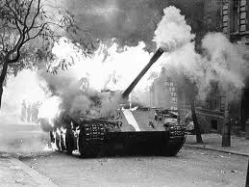
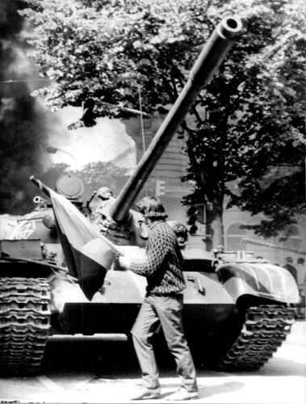
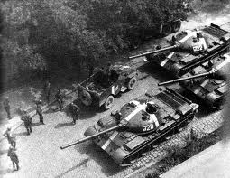

Slide 10
20.-21. srpna vstup vojsk 5 členských zemí Varšavské smlouvy do Československa
=invaze
-pod nátlakem podepsán Moskevský protokol=souhlas se vstupem vojsk
-nastává období NORMALIZACE-návrat ke stavu před rokem 1968!!
-na protest se upaluje Jan Palach, Jan Zajíc a Evžen Plocek

Slide 11
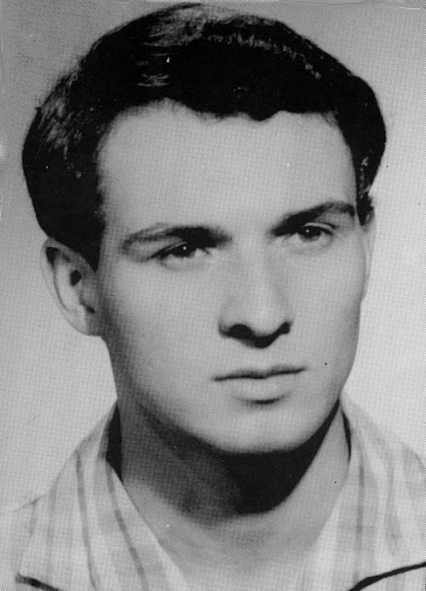
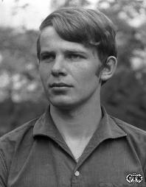
Jan Palach Jan Zajíc

Slide 12
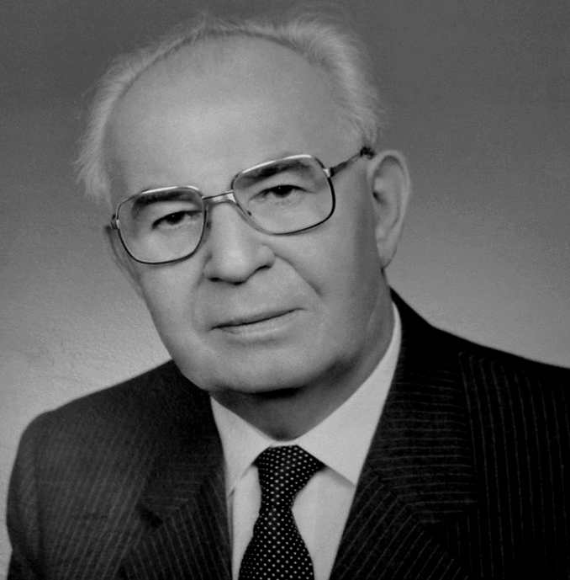
prezident Gustáv Husák
-od roku 1975 prezident Gustáv Husák (utužení diktatury strany)

Slide 13
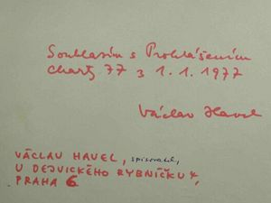
Charta 77
: společenství nekomunistické inteligence
-prosazují dodržování lidských práv
-prohlášení Charty 77 podepsal
např. Václav Havel, filozof Jan Patočka
proti Chartě vzniká komunistická Anticharta (seznam příznivců režimu)

Slide 14
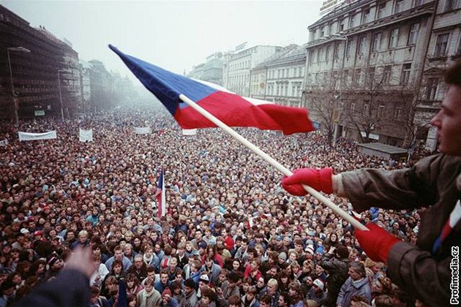
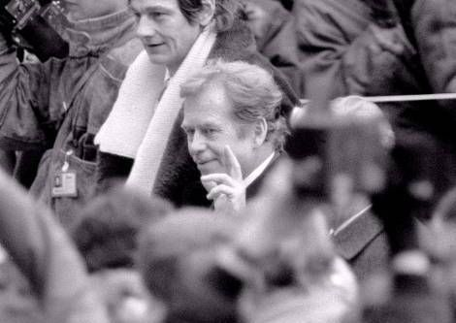
Sametová revoluce
17. 11. 1989 pád komunistického režimu, Sametová revoluce
prezidentem zvolen Václav Havel

